Slide 1
Рожденные в Новороссийске.
Новороссийцы - слава Краснодарского края.
Автор:
учитель географии
первой квалификационной категории
МАОУ гимназии №5
Черкашина Н.Б.

Slide 2

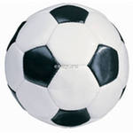


Российские футболисты
Бельков К.В.
Бут Виталий В.
Бут Владимир В.
Гордиюк К.А.
Орещук Р.Г.
Попов Д.А.
Семизьян А.М.

Slide 3

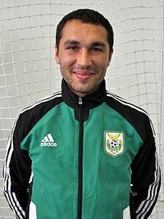

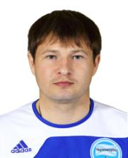
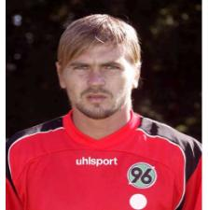
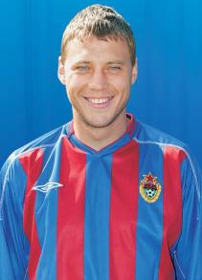
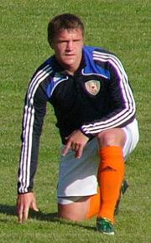
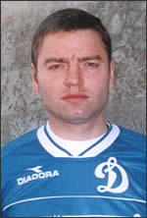

Slide 4
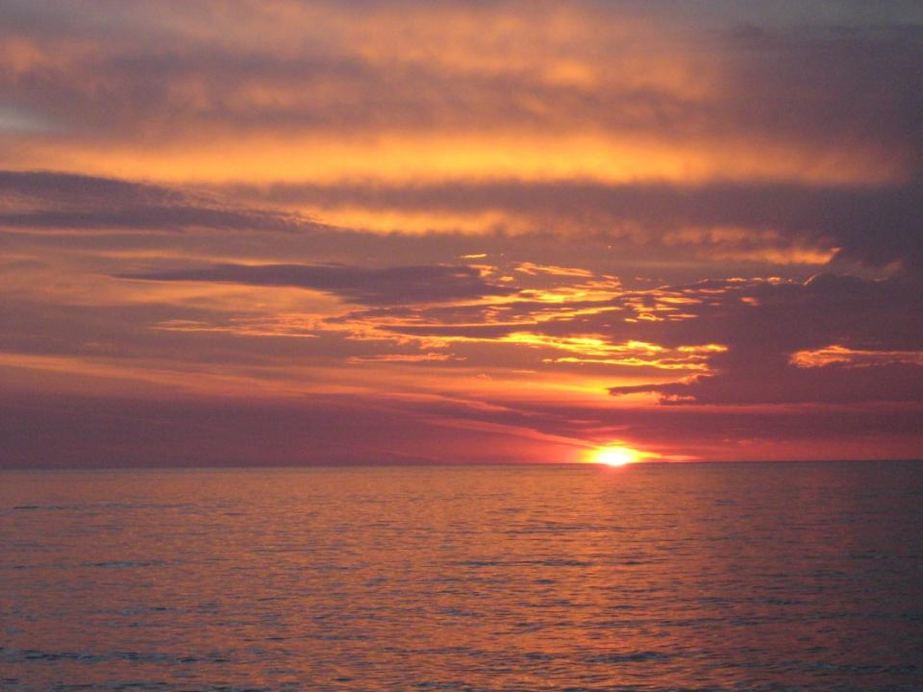
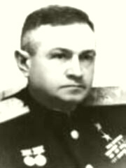
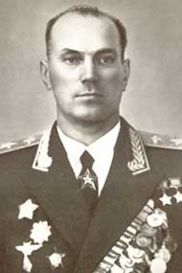
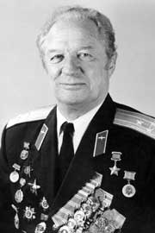

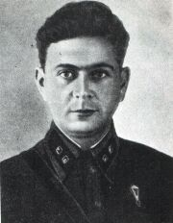
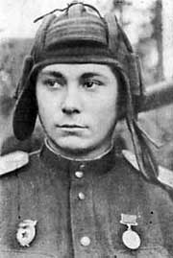
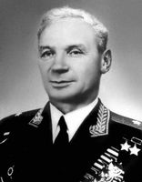


Slide 5
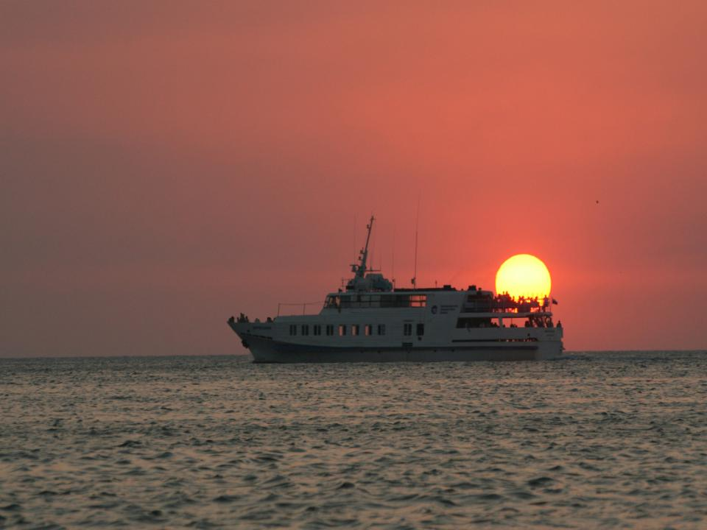

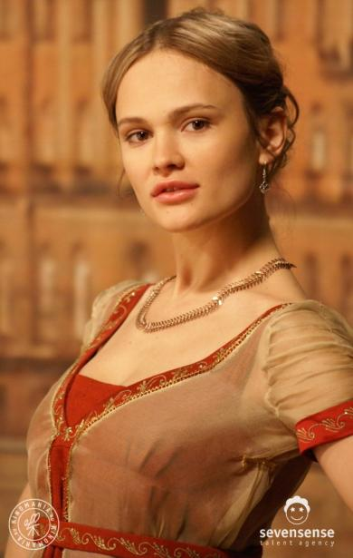

Дарья Борисовна Чаруша (Симоненко)

Slide 6
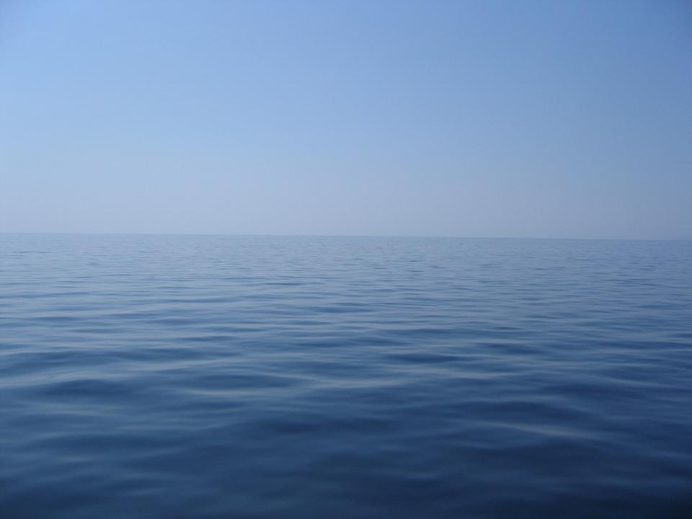

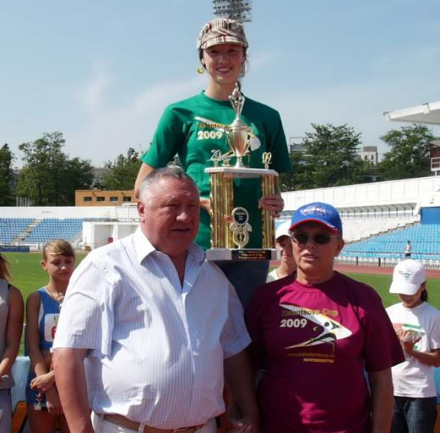
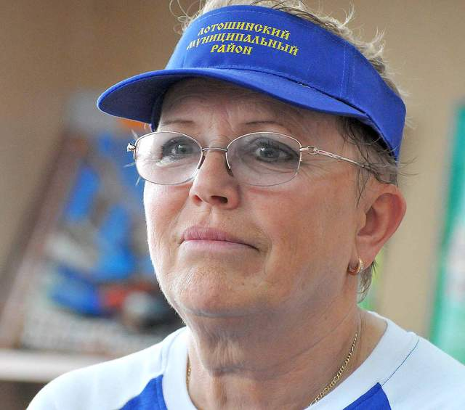
Зеленцова Татьяна Петровна

Slide 7
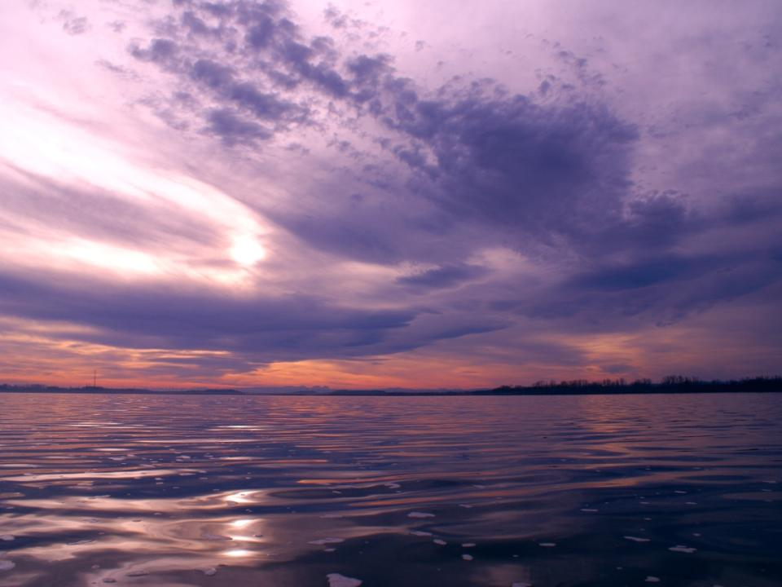
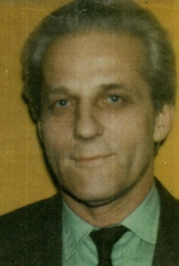
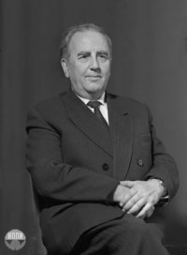
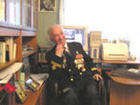

Афанасьев Г.Д.
Кучеренко Г.С.
Михайловский Е.И.
Плонский А.Ф.

Slide 8
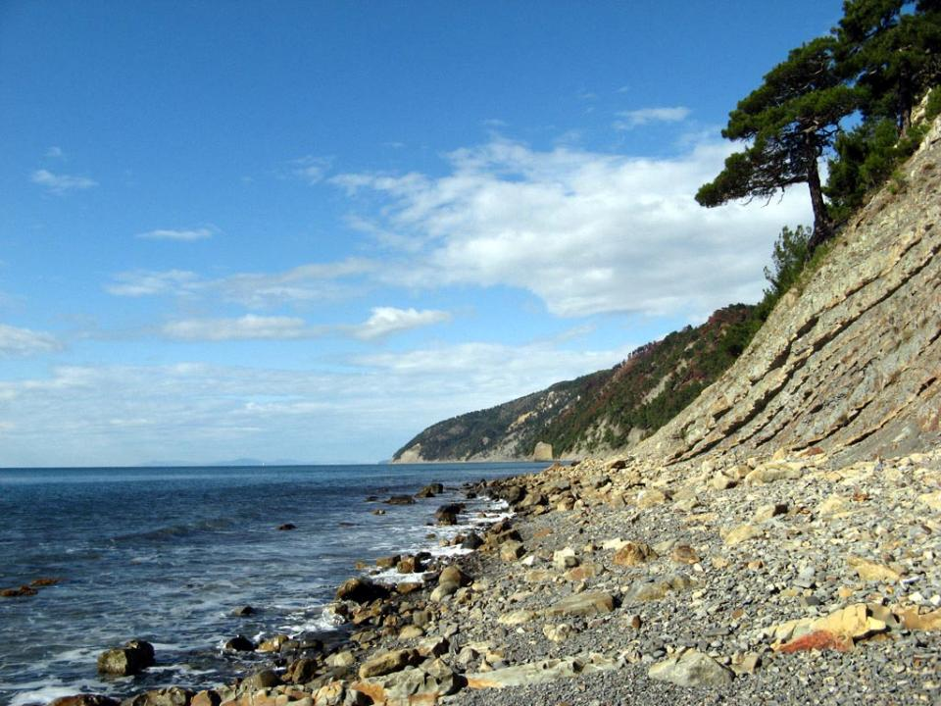
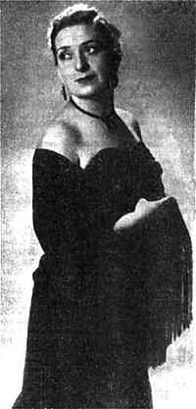
СИКОРА
РУЖЕНА
ВЛАДИМИРОВНА

Slide 9
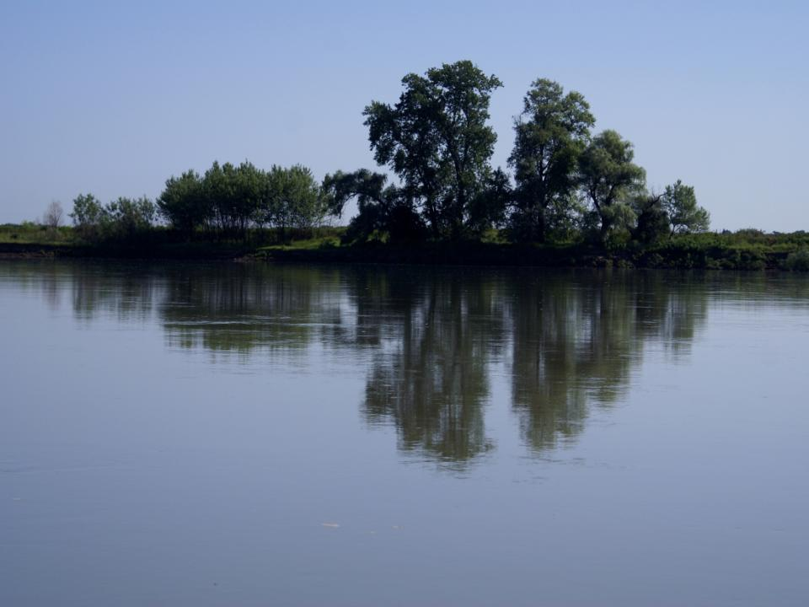
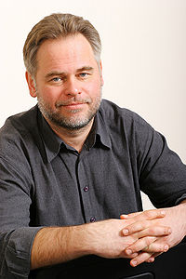


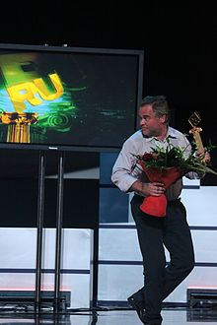
Евгений Валентинович Касперский

Slide 10
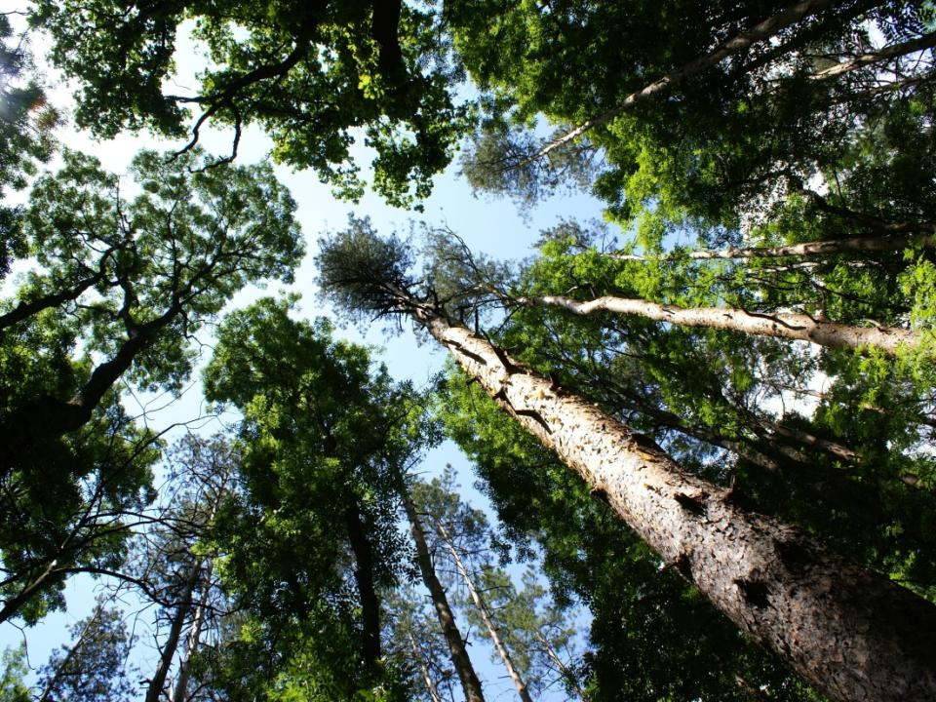

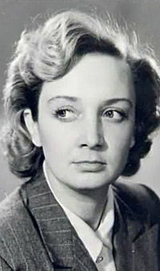
АННА
МИХАЙЛОВНА
ШИЛОВА

Slide 11
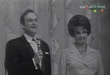
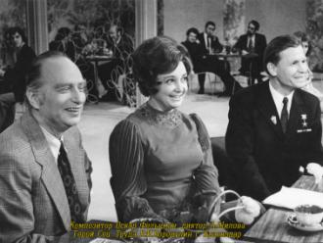
АННА МИХАЙЛОВНА ШИЛОВА
«Песня года»
«Голубой огонек»

Slide 12
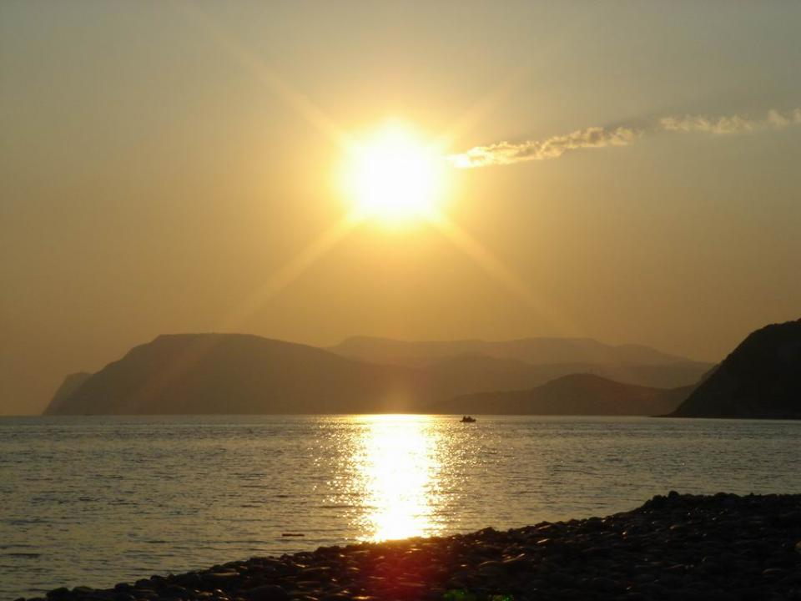
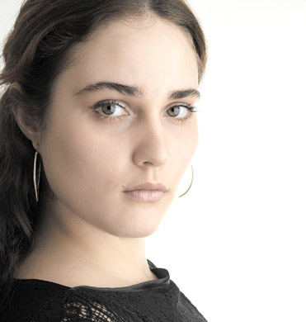
АННА ВИННИЦКАЯ, пианистка

Slide 13
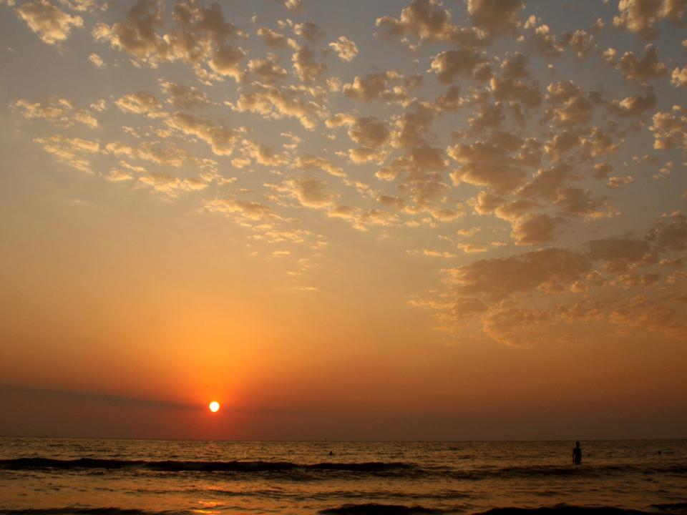
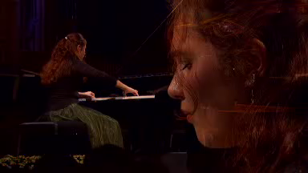

Slide 14
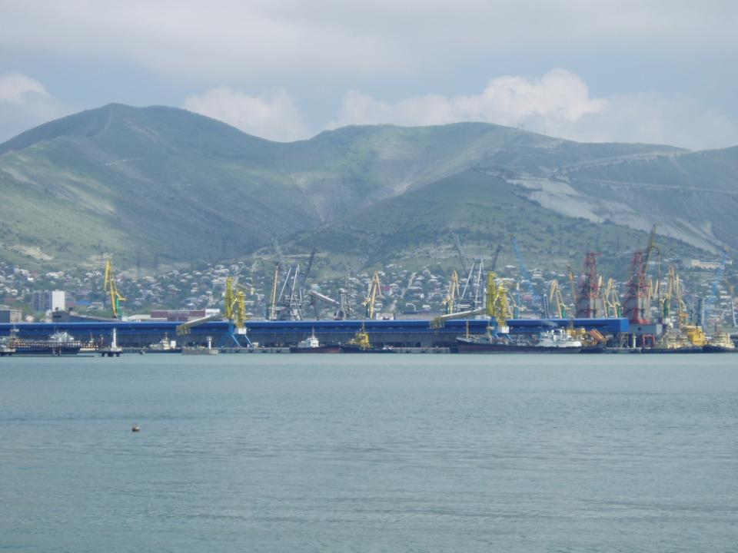
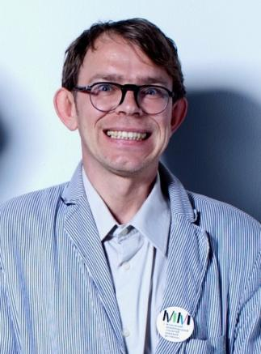

Сергей «Африка» Бугаев

Slide 15

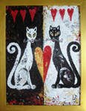
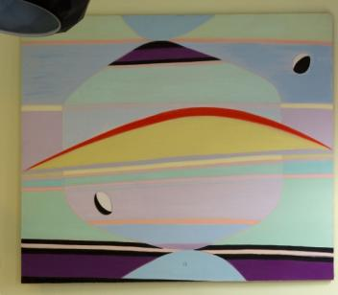
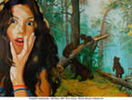
Новый музей
(Novy Museum) — музей современного искусства на 6-й линии Васильевского острова в Санкт-Петербурге
Работы В.Бугаева

Slide 16
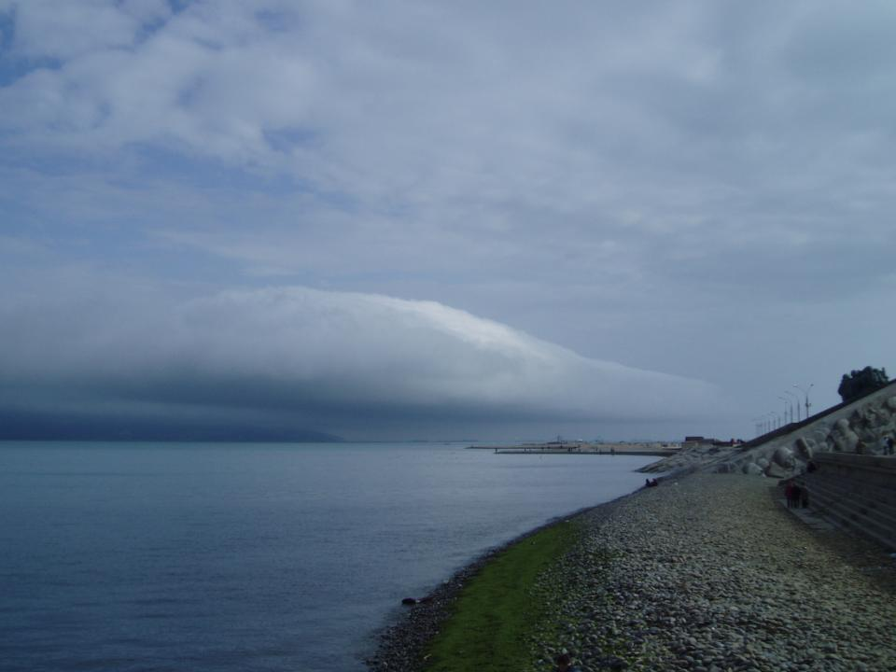
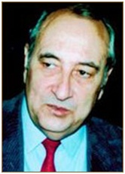
Виктор Михайлович
Георгиев кинорежиссер
1967 — Сильные духом
1970 — Кремлёвские куранты
1974 — Большой аттракцион
1980 — Идеальный муж
1983 — У опасной черты
1993 — Желание любви

Slide 17
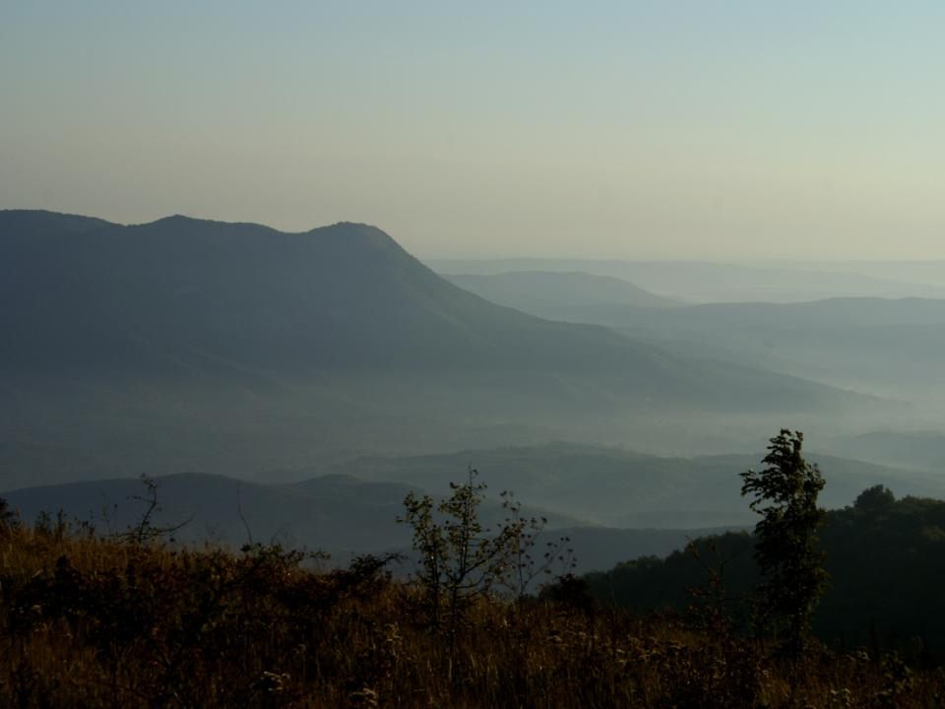
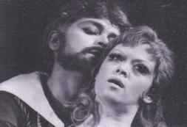
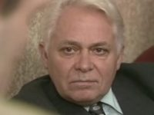

Барков Дмитрий Иванович актер театра и кино
театральные работы:
Король ("Король, дама, валет" - Набоков В.В.);
Левша ("Левша" - Рацер Б., Константинов В.);
Марат ("Мой бедный Марат" - Арбузов А.Н.);
Петруччо ("Укрощение строптивой" - ШекспирВ.);
Пушкин ("Пушкин в Одессе" - Дымов Ю.);
Ромео ("Ромео и Джульетта" - Шекспир У.);
Я ("Жестокость" - Нилин П.).

Slide 18
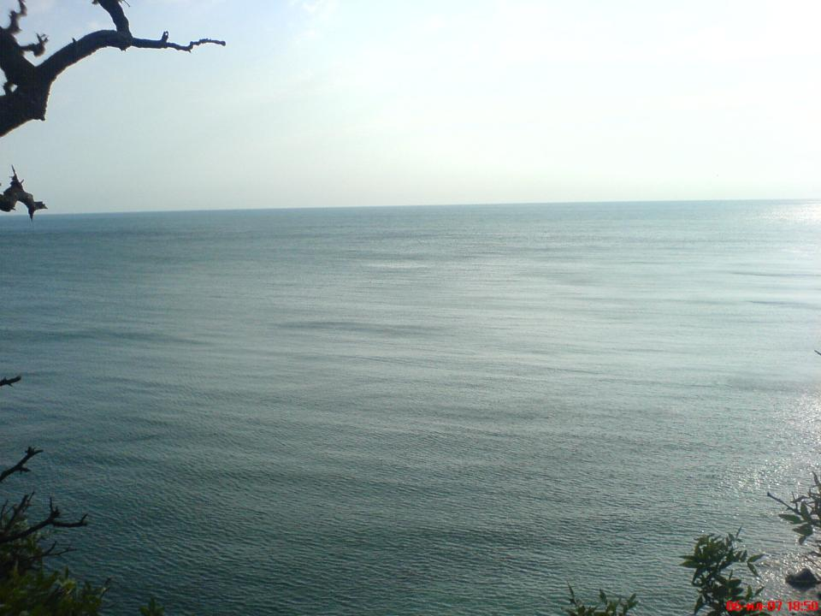
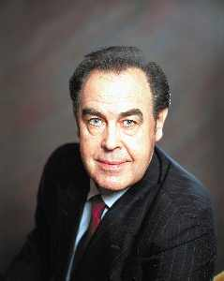

Веденеев Юрий Петрович

Slide 19
История нашего края продолжается и его галерея ждет новых имен новороссийцев

